Slide 1


PSOP系统操作指南

Slide 2




系统介绍
中图图书采选平台（PSOP）是由中国图书进出口（集团）有限公司开发的，该平台专门服务于图书馆外文图书采选工作及学科专家和学者，主要内容包括：海外书目数据库建设、书目信息发布、图书评价体系、专家推荐、采访管理、客户服务中心、协调采购等

Slide 3
用户介绍
本平台开放使用的用户有
专家学者
如果您是专家学者，可以通过PSOP系统注册成为PSOP专家用户
采选老师
如果您是机构的采选老师，请联系销售人员或系统管理员帮您开通采选老师账户

Slide 4
访问权限
专家学者
通过PSOP进行图书浏览，图书查询、图书收藏；
将书目推荐给机构采编。
采选老师
通过PSOP进行图书浏览，图书查询、图书收藏；
将书目推荐给机构采编；
导入预购清单，中图购书查重、在线生成预购清单、导出预购明细；
查看/生成采购Marc数据，查看订单进度；
管理本机构下推荐者，管理被推荐的书目；
定制个人目录等。

Slide 5
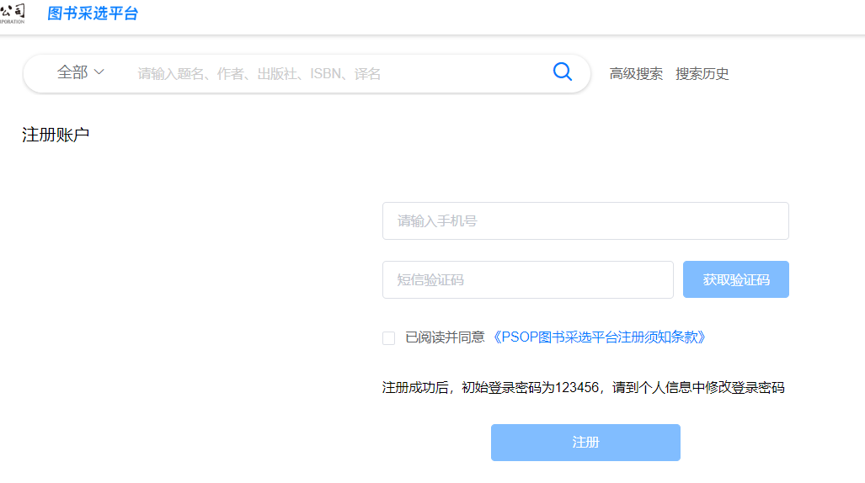
主要页面功能介绍
注册
输入手机号且验证通过后，即可成为PSOP系统的专家用户
如果您是采编用户，请联系销售或系统管理员帮您开通账户

Slide 6
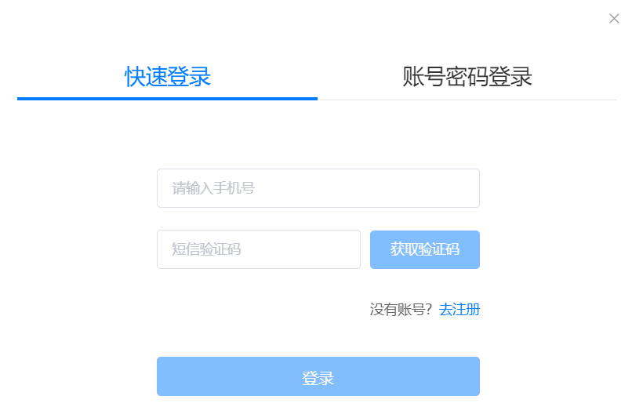
主要页面功能介绍
您可以通过手机验证码的方式进行快速登录
也可以通过账号密码的方式进行登录（账号即手机或邮箱，邮箱需要在个人中心绑定且验证通过）
登录

Slide 7
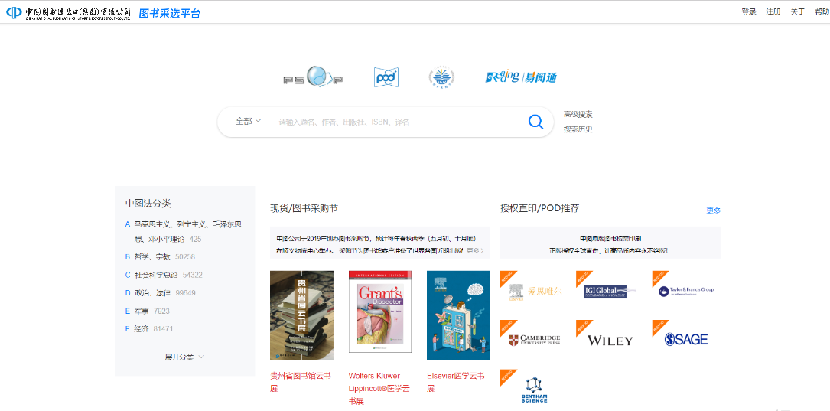
主要页面功能介绍
工具栏
登录成功后，顶部右侧的工具栏会根据用户角色展示不同功能入口
采购中心和预订单只限采选老师可见
关键词检索
关键词检索：您可以输入题名、作者、出版社、ISBN、译名的关键词进行模糊检索
检索历史和高级检索
检索历史：我们将为您保存搜索记录，可将常用查询条件置顶显示
高级检索：更多筛选条件，方便您更精准更快速的找到目标资源。
中图法分类
中图法分类方便您快速找到所需要的学科资源
推荐目录
我们在首页专门为您推荐了一些优质资源，和专题目录，欢迎选购
首页

Slide 8
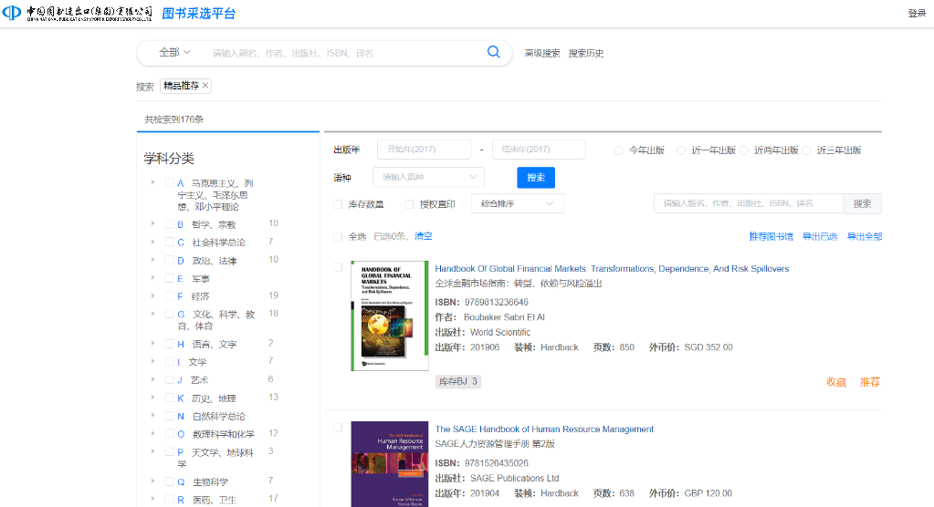
主要页面功能介绍
搜索结果页
筛选
您可以通过多种筛选条件对当前数据进行二次检索
排序
数据列表可按多种条件进行排序
操作功能
根据您的账号权限，可以对数据进行批量的导出、加入预订单、推荐给图书馆、将数据发送email等功能操作
将资源推荐给图书馆时，您需要绑定机构信息，机构管理员对您的申请审核通过后，就可以看到您推荐过的书目了
书目列表
显示符合当前搜索条件的所有书目信息

Slide 9
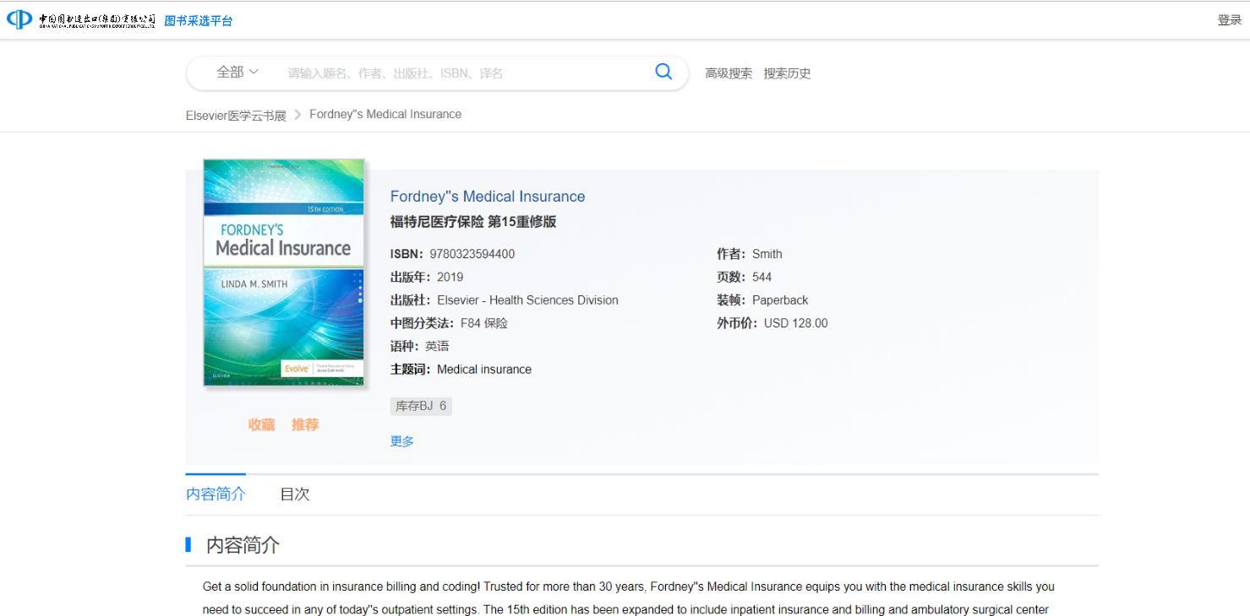
主要页面功能介绍
详情页
资源详细介绍
题名、译名、ISBN、出版社、作者、精简装、相关套书等基础信息展示
元数据内容简介，目次，作者简介，获奖信息，书评等信息展示

Slide 10
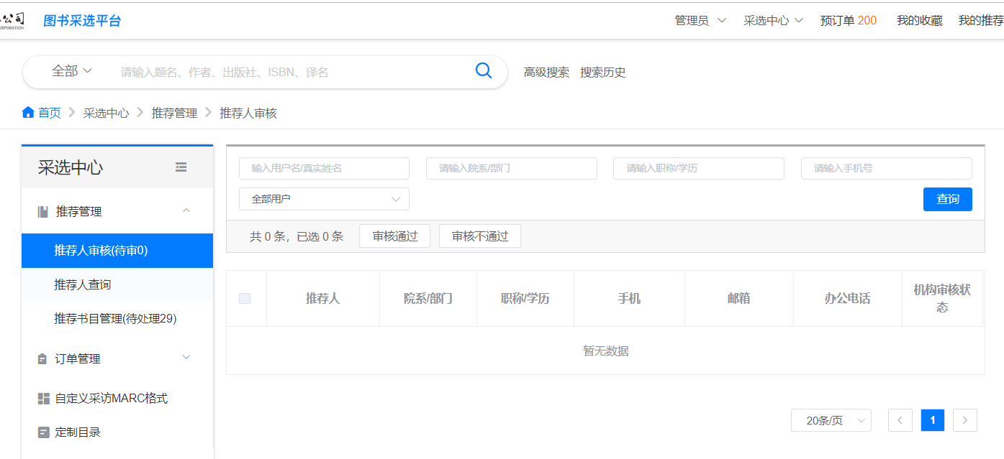
主要页面功能介绍
推荐管理—推荐人审核
数据列表
只有采编老师可以看到本机构下的推荐人信息
数据列表显示本机构下的所有推荐人信息
操作功能
采编老师可对推荐人身份进行核实审核，置通过或不通过
审核通过的人员可在“推荐人查询”中查看
审核通过的人所推荐的书目资源可在“推荐书目管理”中查看
筛选条件
可按多种条件对数据列表进行筛选

Slide 11
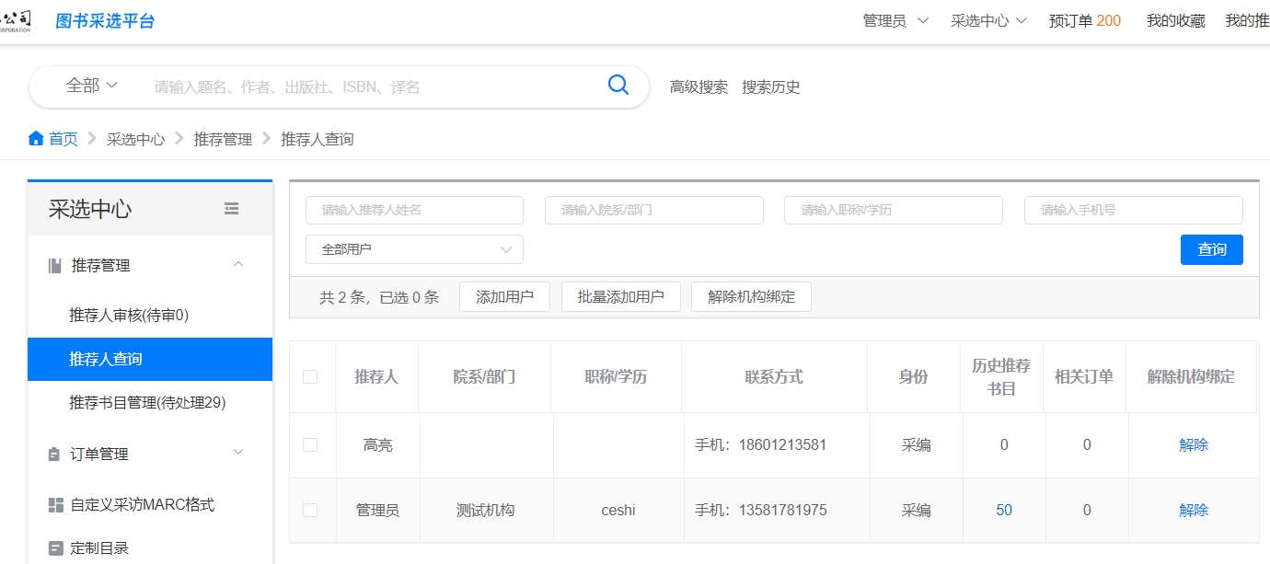
主要页面功能介绍
推荐管理—推荐人查询
数据列表
采编老师可查看本机构下所有推荐人明细
操作功能
采编老师可给本机构添加专家账户
可对非本机构的专家账户进行解除绑定
解除绑定后，该专家信息及其推荐资源将不可见
筛选条件
可按多种条件对数据列表进行筛选

Slide 12
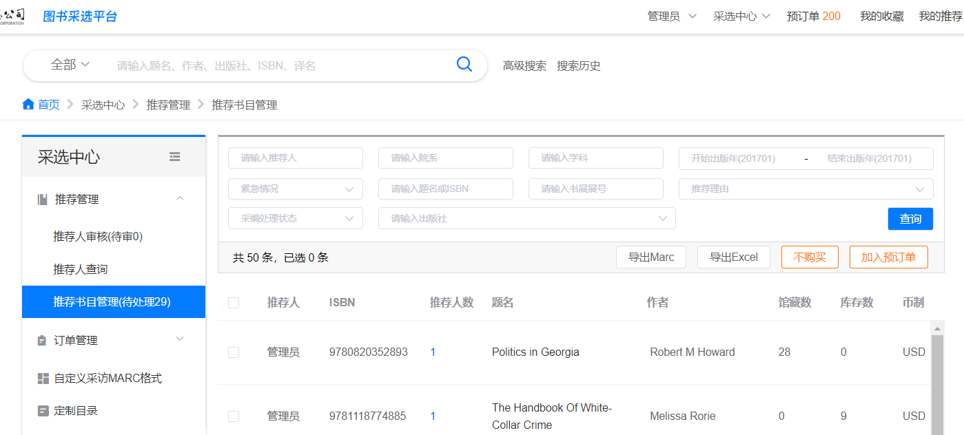
主要页面功能介绍
推荐管理—推荐书目管理
数据列表
采编老师可查看本机构下所有专家推荐的书目明细
操作功能
可将书目信息导出
采编可将不予购买的书设置为不订购，推荐该书目的专家就可以看到采编老师不予订购的反馈信息了
采编可将预购的书目加入预订单中
筛选条件
可按多种条件对数据列表进行筛选

Slide 13
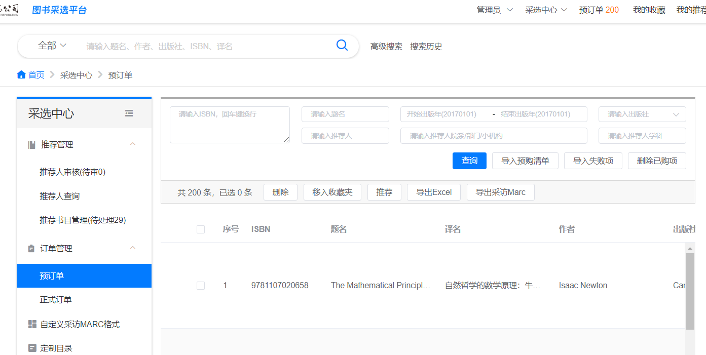
主要页面功能介绍
书目列表
展示所有加入到预订单中的书目清单
如果本机构已在中图购买过的书，会标识“已购买”
操作功能
可一键清除本机构在中图已购的书目
可将书目信息导出
可导入预购ISBN序列清单
可将中图未收录的书目通过“导入失败项”导入到预订单中
可修改订购册数
查询条件
可按多种条件对预订单的数据进行筛选查询
订单管理--预订单

Slide 14
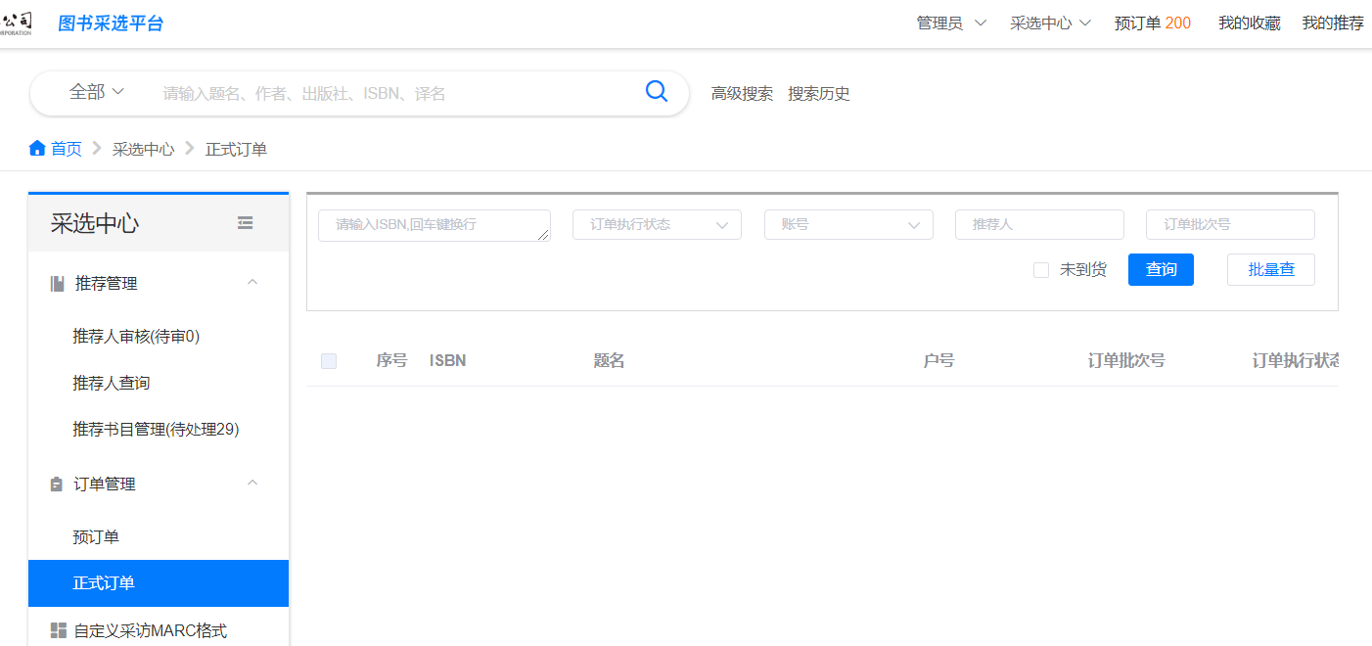
主要页面功能介绍
订单管理—正式订单
书目列表
将为您展示本机构下所有在中图已下单的正式订单数据
操作功能
可将订单数据进行导出
可批量上传ISBN查询订单
筛选
可按多种条件对正式订单的数据进行筛选查询

Slide 15
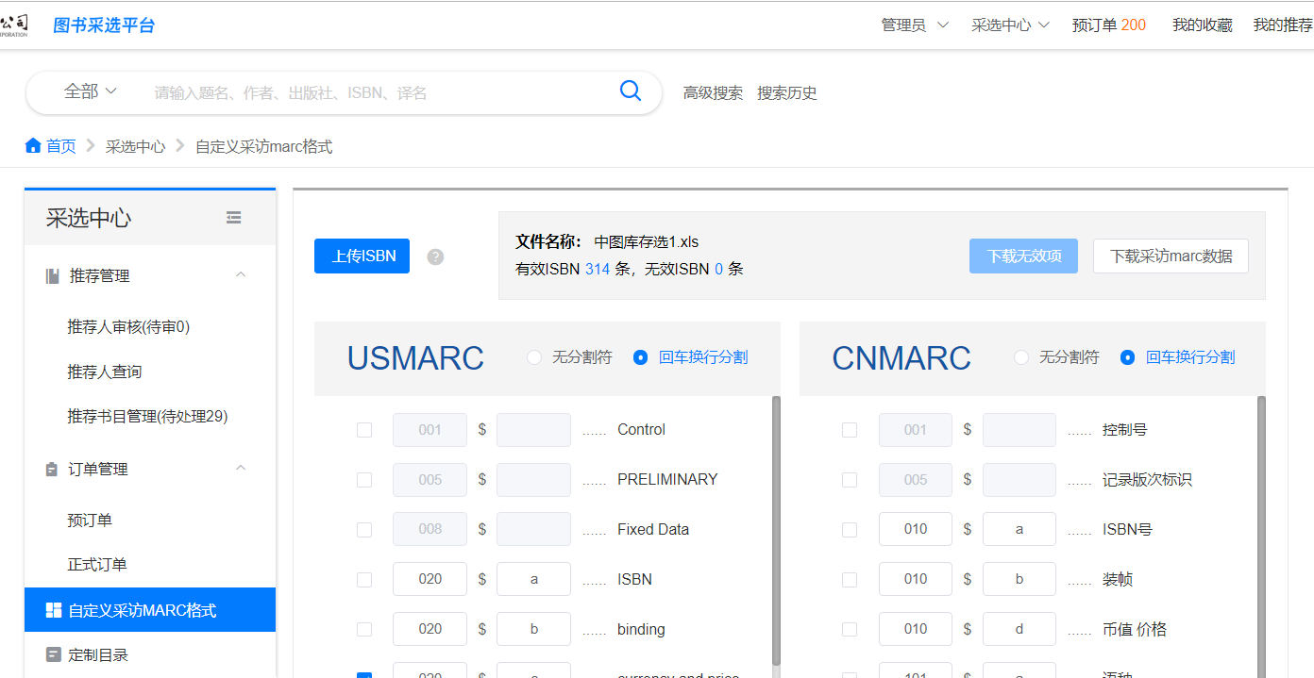
主要页面功能介绍
采选中心—自定义采访Marc格式
采访Marc
采编老师可通过该栏目查看采访marc数据格式
上传ISBN文件，可帮您转换成采访Marc格式
可自定义采访Marc格式字段编码
可勾选常用字段，保存后，在PSOP各页面操作“导出Marc”后，将只导出已勾选的字段

Slide 16
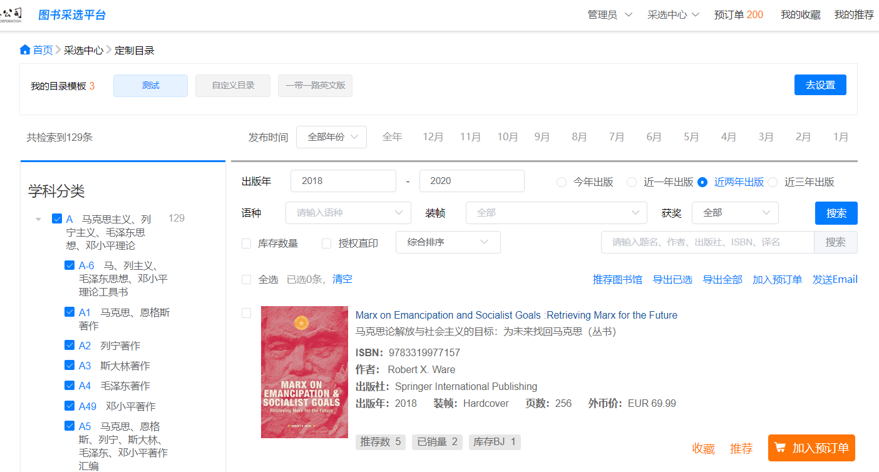
主要页面功能介绍
采选中心—定制目录
定制目录
如果您是采选老师，可以通过此处设置常用的目录筛选条件，可以将该搜索结果设置为登录后的默认页，以便您再次登录后直接获取自己关注的信息内容

Slide 17
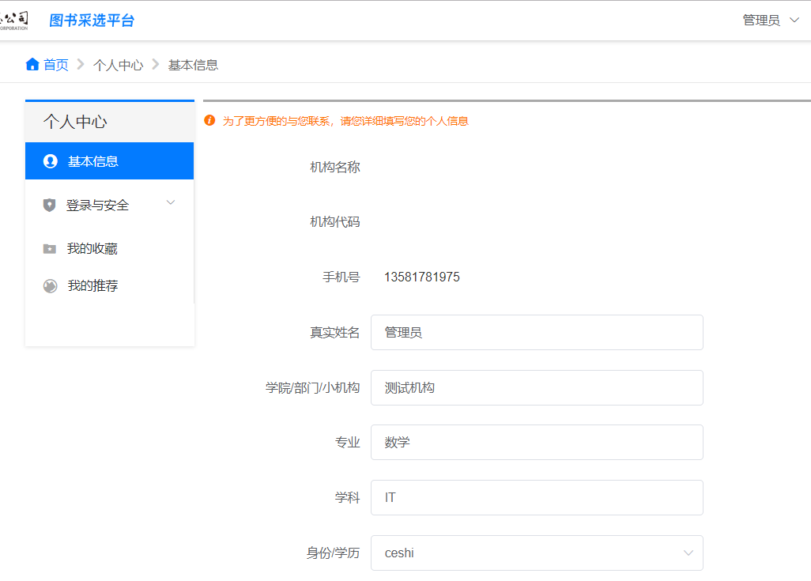
主要页面功能介绍
个人中心—个人信息
个人信息
登录系统后，您可以通过个人信息页进行信息完善和查看

Slide 18
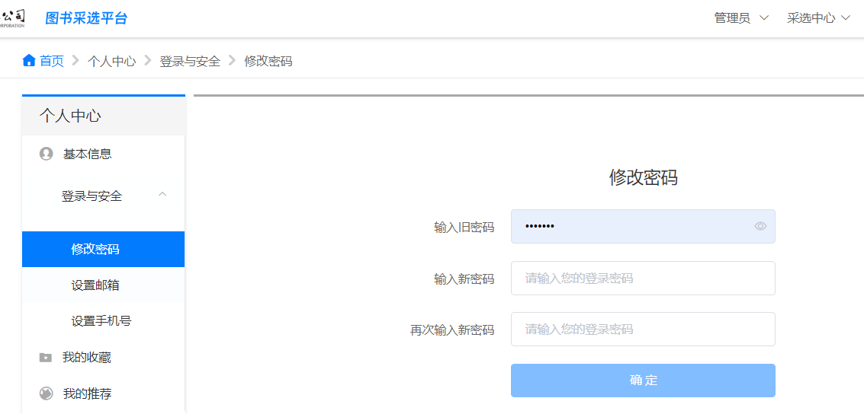
主要页面功能介绍
个人中心—登录与安全
登录与安全
可通过“修改密码”进行密码修改
可通过“设置邮箱” 绑定邮箱账号，邮箱激活后，即可作为登录账户使用
可通过“设置手机”修改手机号

Slide 19
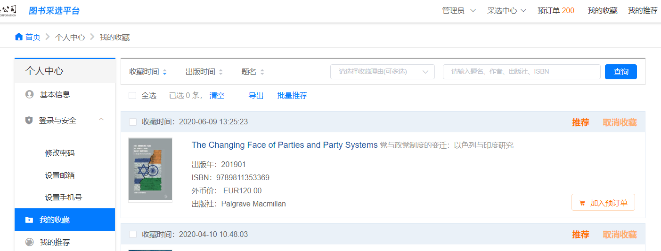
主要页面功能介绍
个人中心—我的收藏
数据列表
展示元数据信息，可将当前书目加入预订单、推荐图书馆、取消收藏等操作
列表排序
可按收藏时间、出版时间、标题首字母进行排序
筛选
可按多条件筛选查询

Slide 20
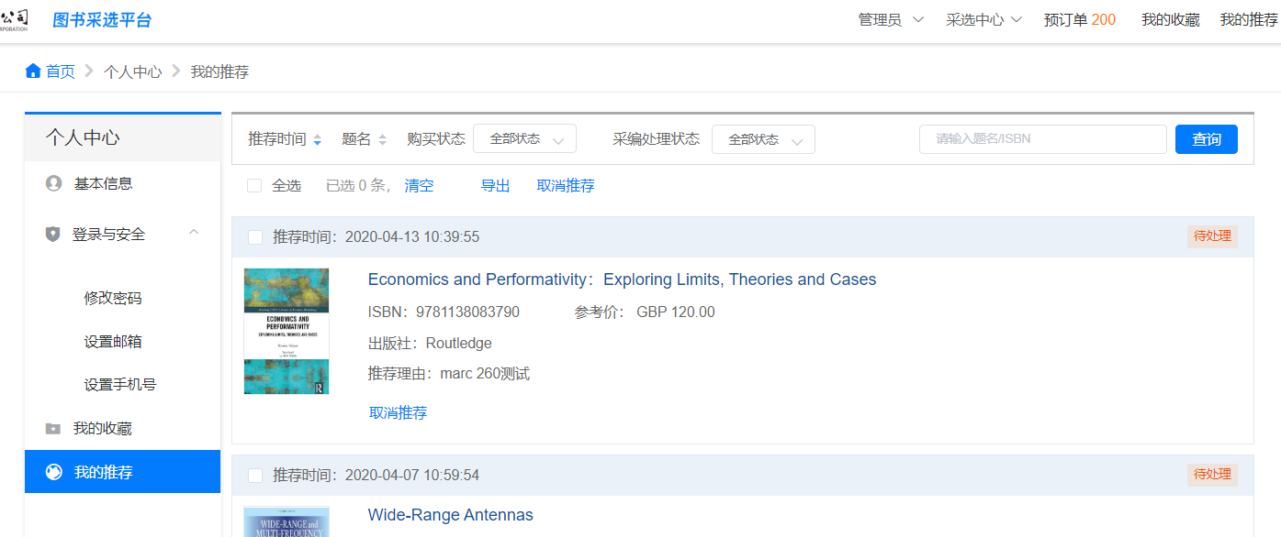
主要页面功能介绍
个人中心—我的推荐
数据列表
展示您推荐过的所有书目信息
购买状态
采编老师对您推荐的书目是否予以采购的状态，如果采编拒绝为您购买，您在数据列表中可以看到采编老师填写的拒购理由
筛选
可按多条件筛选查询

Slide 21
感谢来访PSOP系统
END

